Slide 1
ТЕМА 1.1. Оптимизация конфигурации средств вычислительной техники
Специальность: 09.02.03 Программирование в компьютерных системах
ПМ Выполнение работ по одной или нескольким профессиям рабочих, должностям служащих рабочей профессии «Наладчик технологического оборудования»
СПбКТ
Лекция. Понятие контроль, диагноз, диагностика, система обнаружения ошибок
План занятия:
1. Принцип организации системы автоматического контроля.
2. Виды контроля: программный, аппаратный и комбинированный.
3. Система автоматического диагностирования.
4. Понятие о диагностике состояния аппаратуры и устройств, ее назначение и периодичность.

Slide 2
1. Принцип организации системы автоматического контроля.
При эксплуатации СВТ для оценки достоверности результатов решения задач и определения надежности работы служит система технического контроля - совокупность методов и средств, предназначенных для обнаружения неисправностей СВТ и выявления их причин.
При техническом обслуживании средства вычислительной техники подвергают различным видам автоматизированного контроля: профилактическому, контролю работоспособности и диагностическому. Неисправности могут возникать как в электромеханических, так и в электронных устройствах.
Неисправности могут быть внешними и внутренними (скрытыми).
К внешним неисправностям относятся механические повреждения электрических цепей (обрывы проводов, повреждение изоляции проводов), элементов схемы (оплавленные и обгоревшие детали), механизмов (люфт, поломки движущихся частей) и другие неисправности, определяемые визуально.
К внутренним относятся неисправности без видимых внешних проявлений, для определения которых требуется проверка элементов всех блоков и устройств машины и на основании этих проверок - анализ возникших неисправностей. После обнаружения неисправностей производится необходимый ремонт.

Slide 3
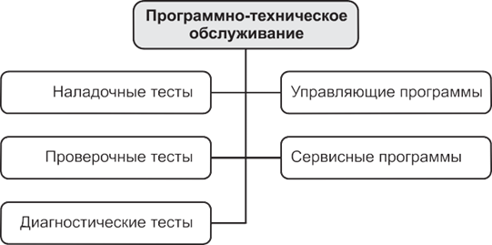
2.Виды контроля: программный, аппаратный и комбинированный.
Типовая система технического обслуживания
В зависимости от метода, положенного в основу СВТ, различают два основных вида контроля: программный и аппаратный. Каждый из них может использоваться как в оперативном (в процессе работы машины), так и в профилактическом режиме.
Программный контроль основан на использовании специальных программ, контролирующих работу машины. В качестве программных средств контроля и диагностики СВТ используются наладочные, проверочные и диагностические тесты, входящие в комплекс программно-технического обслуживания, который включает также ряд управляющих и сервисных программ (рис. 2.1).
Рис. 2.1. Виды программного контроля

Slide 4
Контроль с помощью тестов сводится к выполнению на ПК определенных действий (заданий) и сравнению полученных результатов с известными. В случае несовпадения результатов фиксируется ошибка.
Наладочные тесты служат для проверки правильности функционирования устройств и блоков во время наладки СВТ. Эти тесты предназначены для обнаружения грубых ошибок (в монтаже, логике работы отдельных устройств и т. д.). Обычно наладочные тесты используются для проверки центральных процессоров, устройств ввода-вывода, оперативной памяти.
Проверочные тесты предназначены для периодической проверки работоспособности СВТ и обнаружения неисправностей в процессе эксплуатации. Эти тесты обеспечивают более полный контроль и проверяют разнообразные режимы работы узлов машины.
Наладочные и проверочные тесты свидетельствуют лишь о факте появления ошибки в том или ином устройстве, но не указывают место ее возникновения.
Диагностические тесты служат не только для обнаружения ошибки, но и для локализации места неисправности. Проверочные и диагностические тесты работают под управлением специальной тестовой программы проверки - монитора (часть управляющей программы), которая осуществляет вызов, выполнение каждого отдельного теста и управление им. Проверка устройства может производиться как в профилактическом, так и в оперативном (мультипрограммном)режиме.

Slide 5
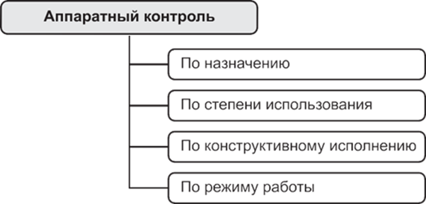

Аппаратный контроль производится путем введения в состав СВТ специального дополнительного контрольного оборудования, работающего независимо от программ. Аппаратный контроль классифицируется по назначению, режиму работы, степени использования и конструктивному исполнению (рис 2.2).
В ПК в системных платах ведущих производителей оснащены термодатчиками для определения температуры процессора.
Аппаратный контроль состояния периферийных устройств тоже распространен достаточно широко. Наиболее ярким примером являются принтеры. Обычно на их передней панели располагается несколько индикаторов, позволяющих определить состояние устройства в данный момент.
Использование только аппаратного контроля приводит к удорожанию и усложнению средств СВТ.

Slide 6
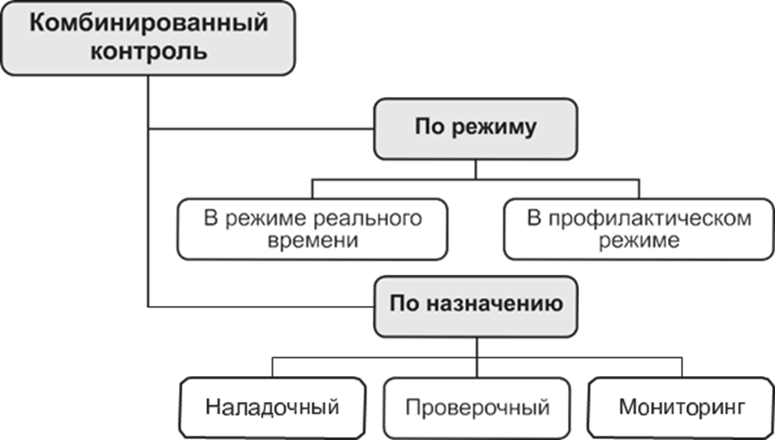

Виды комбинированного контроля
Комбинированный метод контроля, представляющий собой оптимальное сочетание программных и аппаратных средств.
По назначению комбинированный контроль подразделяется на наладочный, проверочный и мониторинг.
Комбинированный контроль может производиться как в режиме реального времени при работе СВТ, так и при проведении профилактических мероприятий.
Примерная классификация комбинированного контроля приведена на рис. 2.3.

Slide 7
Самым распространенным примером наладочного комбинированного контроля является проверка работоспособности локальной вычислительной сети (ЛВС). С помощью программы ping проверяется работоспособность каждой рабочей станции в сети. Если она не «пингуется», значит либо неправильно настроен данный узел сети, либо поврежден кабель, либо имеются проблемы с коммутатором.
С проверочным комбинированным контролем мы сталкиваемся сразу же, как только включаем ПК. При его загрузке начинает свою работу программа РOST (Power-On Self Test - «процедура самопроверки при включении»), и если она выдает ошибки (например не опознается видеокарта или жесткий диск), то далее мы должны решать эти проблемы аппаратно.
Самым распространенным примером мониторинга является проверка количества чернил в картридже принтера. Диагностическая программа показывает нам количество чернил в картридже, а когда они заканчиваются, мы решаем эту проблему аппаратно. Существуют и более сложные диагностические программы, контролирующие, например, термодатчики материнской платы, но проблему нагревания мы опять же решаем аппаратно.
Комбинированный метод позволяет существенно сократить время поиска и устранения ошибок.

Slide 8
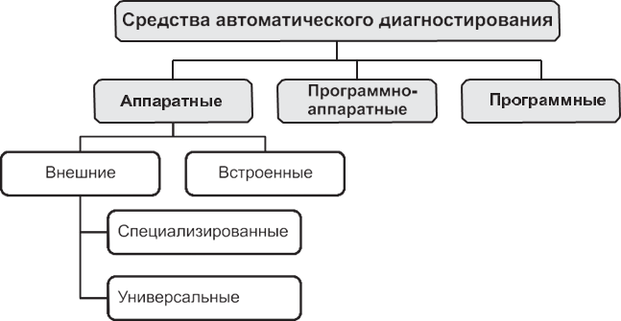
3.Система автоматического диагностирования.
Система автоматического диагностирования представляет собой комплекс программных, микропрограммных, аппаратных средств и справочной документации (диагностических справочников, инструкций, тестов). Различают системы тестового и функционального диагностирования.
В системах тестового диагностирования воздействия на диагностируемое устройство поступают от средств диагностирования.
В системах же функционального диагностирования воздействия, поступающие на диагностируемое устройство, заданы рабочим алгоритмом функционирования.
Классификация средств диагностирования приведена на рис. 2.4
Рис. 2.4. Классификация средств автоматического диагностирования

Slide 9
В ПК обычно используются встроенные или специализированные средства диагностирования и встроенные средства подачи тестовых воздействий на внешние универсальные средства (например, сигнатурные анализаторы) для снятия ответов и анализа результатов.
Процесс диагностирования состоит из определенных этапов (элементарных проверок), каждый из которых характеризуется подаваемым на устройство тестовым или рабочим воздействием и снимаемым с устройства ответом. Получаемое значение ответа (набор значений сигналов в контрольных точках) называют результатом элементарной проверки.

Slide 10
4.Понятие о диагностике состояния аппаратуры и устройств, ее назначение и периодичность.
Оборудование в процессе эксплуатации постепенно изнашивается. В результате происходят поломки, остановки технологических линий. Это ведет к убыткам для предприятия. Чтобы этого избежать, проводится диагностика состояния оборудования. Такая процедура позволяет определить, нуждается ли аппаратура в ремонте, еще до остановки машины. Для этого применяют современные средства диагностики.
Техническое диагностирование является процедурой, направленной на снижение затрат предприятия в ходе выполнения своей основной деятельности. Это составная часть обслуживания аппаратуры, которая выявляет потребность в проведении целевого ремонта. Эта область знаний охватывает теоретические и практические методы выявления состояния оборудования. Процедура диагностирования может быть комплексной, плановой и периодической.
В ходе периодической плановой проверки проводится ряд процедур. При постановке оборудования на баланс предприятия технологи осматривают машины, осуществляют контроль их узлов и механизмов. Это позволяет свести к минимуму внезапные остановки оборудования. Диагностика позволяет контролировать степень старения аппаратуры.

Slide 11
В ходе выполнения комплексного определения состояния производственных агрегатов решается ряд задач:
  Устанавливается техническое состояние оборудования в настоящий момент. Эта информация позволяет принять решение о необходимости проведения ремонта. Если есть возможность, интервалы между сервисным обслуживанием удается продлить. Расход запчастей в этом случае будет меньше.
  Комплексное диагностирование позволяет снизить количество запасных частей на складах. Это высвобождает денежные средства из оборота. Их можно направить на развитие организации.
  Получив достоверную, всестороннюю информацию о состоянии агрегатов, можно сократить длительность самого ремонта. Остановка оборудования будет короткой.
  Качество сервисного обслуживания также улучшается.
  В соответствии с установленными стандартами, получается продлить рабочий ресурс аппаратуры. Безопасность эксплуатации машин возрастает.
  При грамотной обработке полученной информации о состоянии оборудования получается снизить затраты энергоресурсов на объекте.
В ходе проведения исследования применяются определенные методы и средства диагностики. Они позволяют всесторонне отследить изменения работы агрегата.

Slide 12
Средствами диагностики называется специальная аппаратура, программы, которые позволяют выполнить всесторонний контроль.
Диагностирование может быть трех типов: функциональное, тестовое и экспресс-процедура. Они применяются с разной целью:
  Тестовое определение состояния оборудования предполагает воздействие на объект исследования опытным путем. При помощи этой методики можно определить, как оборудование будет себя вести в тех или иных условиях. На основе полученной информации удается рассчитать, как быстро износится агрегат или его отдельные компоненты. Для этого проводятся замеры определенных показателей. Диагностика машин в тестовом режиме позволяет, например, определить, насколько износилась узлы агрегата.
  В ходе проведения функционального диагностирования проверяется работа оборудования в процессе его работы не в тестовом, а в обычном режиме или при определенных условиях эксплуатации.
  Экспресс-диагностика выполняется максимально оперативно. В ходе такой проверки проверяется ограниченное количество параметров за ограниченное время.

Slide 13
Процедуры безопасной работы в лаборатории. Процедуры защиты людей
Общая безопасность.
Безопасные условия работы помогают избежать травм и повреждения компьютерного оборудования. Безопасное рабочее место должно содержаться в чистоте и порядке, иметь надлежащее освещение. Все должны знать и соблюдать технику безопасности.
Следуйте требованиям инструкции по безопасности, чтобы избежать порезов, ожогов, ударов электрическим током и нарушения зрения. Рекомендуется убедиться, что под рукой имеются огнетушитель и набор для оказания первой медицинской помощи. Неправильно размещенные или незакрепленные кабели могут стать травмоопасными препятствиями при монтаже сети. Во избежание риска для кабельной разводки рекомендуется использовать кабельные каналы или короба.
Ниже представлен неполный список мер предосторожности при работе с компьютером:
Отключите питание и отсоедините кабели питания оборудования из розеток перед началом ремонтных работ.
Заклейте острые края внутри компьютера изоляционной лентой.
Никогда не разбирайте блок питания или монитор со встроенным блоком питания.

Slide 14
Не прикасайтесь к горячим частям принтера или деталям принтера, находящимся под высоким напряжением.
Узнайте, где находится огнетушитель и как им пользоваться.
Не держите еду и напитки на рабочем месте.
Поддерживайте свое рабочее место в чистоте и порядке.
Сгибайте колени, когда поднимаете тяжелые предметы, чтобы не повредить спину.
Используйте защитные очки во избежание повреждения глаз.
Перед очисткой или ремонтом оборудования убедитесь, что инструменты находятся в исправном состоянии. Почистите, почините или замените те из них, которые не функционируют должным образом.
Электрическая безопасность.
Следуйте инструкциям по электрической безопасности, чтобы избежать возгораний электросети, травм и несчастных случаев со смертельным исходом.
Некоторые детали принтеров нагреваются во время использования, а другие, такие как блоки питания, могут находиться под высоким напряжением. Изучите инструкцию к принтеру, чтобы узнать расположение деталей под напряжением. Некоторые детали сохраняют высокое напряжение даже после выключения принтера. Перед началом ремонтных работ убедитесь, что прошло достаточно времени, чтобы принтер остыл.

Slide 15
Электрические устройства имеют определенные требования к электропитанию. Например, для разных ноутбуков выпускаются разные адаптеры переменного тока. Использование адаптера переменного тока от другого ноутбука или устройства другого типа может вызвать повреждение самого адаптера и ноутбука.
Пожарная безопасность.
Следуйте правилам безопасности для защиты жизни, сооружений и оборудования. Во избежание удара электрическим током и для предупреждения повреждений компьютера перед началом ремонтных работ выключите компьютер и отключите питание.
Пожар может очень быстро распространиться и нанести серьезный ущерб. Правильное использование огнетушителя предупредит распространение и выход из-под контроля небольшого пожара. Пользуйтесь мнемонической подсказкой В-Н-Н-О, чтобы запомнить основные правила использования огнетушителей:
В — Выдернуть чеку.
Н — Направить на основание огня, а не на само пламя.
Н — Нажать на рычаг.
О — Описывать соплом дуги из стороны в сторону.

Slide 16
Ознакомьтесь с типами огнетушителей, которые применяются в вашей стране и регионе. Разные типы огнетушителей содержат разные химические вещества для борьбы с различными типами пожаров, в зависимости от их источника:
Бумага, дерево, пластик, картон
Бензин, керосин, органические растворители
Электрооборудование
Легковоспламеняющиеся металлы
При работе с компонентами компьютера обращайте внимание на запахи, исходящие от компьютеров и электрических устройств. Когда происходит короткое замыкание или перегрев электрических компонентов, от них идет запах гари. В случае пожара выполняйте следующие правила безопасности:
Никогда не пытайтесь бороться с вышедшим из-под контроля или нелокализованным пожаром.
Перед началом работы обязательно ознакомьтесь с маршрутом эвакуации в случае пожара.
Быстро покиньте здание.
Обратитесь в аварийно-спасательные службы за помощью.
Найдите и прочитайте инструкции по эксплуатации огнетушителей на своем рабочем месте перед тем, как использовать их.

Slide 17
Процедуры защиты оборудования и данных
ЭСР и ЭМП
Электростатический разряд (ЭСР) может возникнуть при накоплении электрического заряда (статического электричества), который имеется на поверхности, контактирующей с другой поверхностью с противоположным зарядом. Если предварительно не снять электрический заряд, то ЭСР может вызвать повреждения оборудования компьютера. Чтобы предотвратить повреждение оборудование и потерю данных, следуйте соответствующим руководствам по эксплуатации, принимайте во внимание состояние окружающей среды и используйте оборудование для стабилизации электропитания.
Чтобы человек мог почувствовать ЭСР, должно накопиться как минимум 3000 вольт статического электричества. Например, статическое электричество может накапливаться на теле человека, когда человек идет по ковровому покрытию. Когда человек прикасается к другому человеку, оба испытывают удар током. Если разряд вызвал боль или сопровождался шумом, то напряжение составляло более 10 000 вольт. Для сравнения, повреждение компонентов компьютера может быть вызвано статическим электричеством с напряжением менее 30 вольт.

Slide 18
ЭСР может привести к необратимому повреждению электрических компонентов. Следуйте приведенным рекомендациям, чтобы предотвратить повреждения от ЭСР:
Храните все компоненты в антистатических пакетах, пока не потребуется их устанавливать.
Используйте заземленные коврики на рабочем месте.
Используйте заземленные напольные коврики в рабочих зонах.
При ремонте компьютера используйте антистатический браслет.
Электромагнитные помехи (ЭМП) — это вмешательство внешних электромагнитных сигналов в среду передачи данных, например медные кабели. В сетевой среде ЭМП искажает сигнал таким образом, что у принимающих устройств возникают трудности с его интерпретацией.
ЭМП исходят не только от тех устройств, от которых их принято ожидать, например от мобильных телефонов. Другие типы электрического оборудования могут испускать бесшумное, невидимое электромагнитное поле радиусом более километра.
Существует множество источников ЭМП:
Любой источник, генерирующий электромагнитные волны
Антропогенные источники, такие как линии электропередач и электродвигатели
Природные явления, такие как грозы, солнечное или космическое излучение

Slide 19

Беспроводные сети чувствительны к радиочастотным помехам (РЧП). РЧП вызываются радиопередатчиками и другими устройствами, работающими на той же частоте. Например, беспроводной телефон может вызвать проблемы с беспроводной сетью, если оба устройства используют одну и ту же частоту. Микроволновые печи также могут вызывать помехи, если они находятся вблизи устройств беспроводной сети.
На работу компьютеров также влияют температура и уровень влажности окружающей среды. Климатические условия по-разному могут влиять на компьютерное оборудование:
Если температура окружающей среды очень высока, оборудование может перегреваться.
При очень низкой влажности повышается вероятность ЭСР.
При очень высокой влажности оборудование может получить повреждение от влаги.

Slide 20
Типы колебаний напряжения электропитания
Напряжение — это мера энергии, которая требуется для перемещения заряда из одного места в другое. Движение заряженных частиц (например, электронов) называется электрическим током. Компьютерным схемам для работы электронных компонентов требуется напряжение и электрический ток. Если напряжение в компьютере нестабильно или неправильно, компоненты компьютера могут работать некорректно. Нестабильность напряжения называется колебаниями или скачками напряжения электропитания.
Следующие типы колебаний напряжения питания переменного тока могут привести к потере данных или аппаратному сбою:
Отключение: полная потеря питания переменного тока. Причиной отключения может стать перегоревший предохранитель, поломка трансформатора или повреждение линии электропередачи.
Пониженное напряжение (проседание напряжения): снижение уровня напряжения переменного тока, продолжающееся на протяжении определенного периода времени. Понижение происходит, когда напряжение на линии электропередачи составляет менее 80% от нормального уровня напряжения, а также в случае перегрузки электрических схем.

Slide 21
Шум: помехи от генераторов и молний. Шум снижает качество электропитания, что может вызвать ошибки в компьютерной системе.
Всплеск: резкое повышение напряжения, которое длится в течение короткого периода и превышает 100% от нормального напряжения на линии. Всплески могут быть вызваны ударами молнии. Они также могут происходить при восстановлении электрической системы после отключения.
Скачок напряжения: значительное повышение напряжения относительно нормального потока электричества. Скачок напряжения длится несколько наносекунд, или миллиардных долей секунды.
Устройства для защиты электропитания
Чтобы избежать проблем с колебаниями напряжения электропитания, используйте устройства для защиты данных и компьютерного оборудования:
Сетевой фильтр защищает от повреждений, наносимых скачками и всплесками напряжения. Сетевой фильтр отводит излишнее электрическое напряжение с линии в заземление.

Slide 22
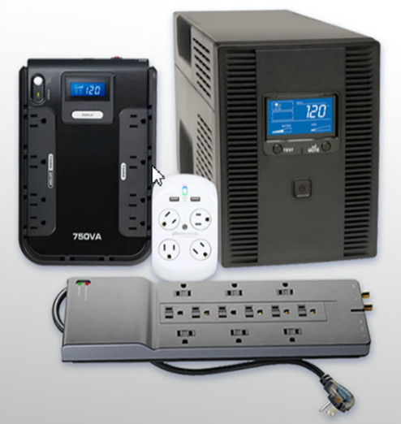
Источник бесперебойного питания (ИБП, UPS) защищает от возможных проблем с электропитанием, предоставляя нужный уровень электропитания для компьютера или другого устройства. Аккумулятор ИБП постоянно заряжается, когда устройство находится в работе. ИБП обеспечивает необходимое качество электропитания при пониженном напряжении и отключении электропитания. Многие устройства ИБП могут напрямую взаимодействовать с операционной системой компьютера. Эта связь позволяет ИБП безопасно выключить компьютер и сохранить данные до того, как разрядится аккумулятор ИБП.
Резервный источник питания (РИП) помогает защитить от возможных проблем с электропитанием. Резервный аккумулятор РИП обеспечивает питание, если поступающее напряжение падает ниже нормального уровня. В нормальном режиме работы аккумулятор неактивен. Когда напряжение падает, аккумулятор подает постоянный ток на инвертор питания, который преобразует его в переменный ток для питания компьютера. Это устройство не так надежно, как ИБП, поскольку требуется время, чтобы переключиться на питание от аккумулятора. Если переключающее устройство выходит из строя, аккумулятор не может подавать питание на компьютер.
ВНИМАНИЕ! Производители ИБП не рекомендуют подключать к ним лазерные принтеры, так как это может вызвать перегрузку ИБП.

Slide 23
Паспорт безопасности
Паспорт безопасности также называется паспортом безопасности материала (ПБМ). Он представляет собой информационный бюллетень со сводными данными по составу материала, включая опасные ингредиенты, которые могут негативно воздействовать на здоровье людей, пожароопасность и требования по оказанию первой помощи. ПБМ содержит информацию о химической реактивности и несовместимости. Кроме того, в нем приводятся сведения о безопасном обращении с материалом и его хранении, действия в случае разлива и утечки, а также инструкции по утилизации.
  В паспорте безопасности указаны сведения о материале, а также инструкции по его надлежащей утилизации.
  В нем также указывается информация о структуре материала, его влиянии на здоровье человека, сведения о пожароопасности, а также требования к оказанию первой медицинской помощи.
  Кроме того, в нем приводятся сведения о безопасном обращении с материалом и его хранении, действия в случае разлива и утечки, а также инструкции по утилизации.
В ПБМ указан наиболее безопасный способ утилизации потенциально опасных материалов. Всегда сверяйтесь с местными законами, касающимися разрешенных методов утилизации, прежде чем приступить к утилизации электронного оборудования.

Slide 24
В Евросоюзе 1 июня 2007 года в силу вступил регламент регистрации, оценки, разрешения и ограничения химических веществ (REACH), который заменил многочисленные директивы и регламенты единой системой.
Утилизация оборудования
Надлежащая утилизация или переработка опасных компонентов компьютеров является глобальной проблемой. Убедитесь в соблюдении регламентов по утилизации конкретных элементов. Организации, которые нарушают эти регламенты, могут быть оштрафованы или вовлечены в дорогостоящие судебные разбирательства. Регламенты по утилизации компонентов компьютера отличаются в разных странах. Для получения актуальных сведений по этому вопросу обратитесь в местную природоохранную организацию.
Батареи и аккумуляторы часто содержат редкоземельные металлы, которые могут нанести вред окружающей среде. В аккумуляторах портативных компьютеров могут содержаться свинец, кадмий, литий, марганец и ртуть. Эти металлы не разлагаются и остаются в окружающей среде на долгие годы. Ртуть повсеместно используется в производстве батарей и является исключительно токсичной и вредной для человека.
Отправка батарей и аккумуляторов на переработку должна входить в список стандартных действий. Все батареи и аккумуляторы, включая литий-ионные, никель-кадмиевые, никель-металлогидридные и свинцово-кислотные, подлежат процедурам утилизации, которые соответствуют местному природоохранному законодательству.

Slide 25
Мониторы. Соблюдайте осторожность при обращении с ЭЛТ-мониторами. В ЭЛТ-мониторах может сохраняться высокое напряжение, даже после отключения от источника питания.
Мониторы содержат стекло, металл, пластик, свинец, барий и редкоземельные металлы. Согласно Агентству по охране окружающей среды (АООС) США, мониторы могут содержать приблизительно 1,8 кг свинца. Утилизация мониторов должна производиться в соответствии с природоохранным законодательством.
Комплекты тонеров, картриджи и проявители. Использованные комплекты тонеров и картриджи для принтеров необходимо надлежащим образом утилизировать в соответствии с применимым природоохранным законодательством. Они также подлежат переработке. Некоторые поставщики и производители тонеров и картриджей принимают пустые картриджи на повторную заправку. Некоторые компании специализируются на заправке пустых картриджей. Можно приобрести наборы для заправки картриджей для струйных принтеров, однако это не рекомендуется делать, так как чернила в принтере могут протечь и привести к необратимым повреждениям. Использование повторно заправленных картриджей для струйных принтеров может аннулировать гарантию на принтер.

Slide 26
Химические растворители и аэрозольные баллоны. Обратитесь в местную компанию по вывозу отходов, чтобы узнать, как и где производить утилизацию химикатов и растворителей, используемых для очистки компьютеров. Не выливайте химикаты и растворители в раковину или в стоки, которые соединены с коллектором городской канализации.
К баллонам и бутылкам, содержащим растворители или другие чистящие вещества, необходимо относиться с осторожностью. Убедитесь, что они помечены как особо опасные отходы, и соответствующим образом обращайтесь с ними. Например, некоторые аэрозольные баллоны взрываются при нагревании, если их содержимое не было использовано до конца.

